Slide 1
点燃
品牌私域运营中心
移动绑号流程复盘
部门：运营商事业部
姓名：陈妃端
花名：泰坦
最专业的品牌私域运营服务商
帮你管理最有价值的用户资产

Slide 2
目录
案例中亮点及可复用的点
针对案例的延伸思考
案例概述（或运作流程）

Slide 3
讨论：
讨论：获取客户号码的重要性？

Slide 4
获取客户号码的重要性？
留住精准客户联系方式的重要性。
消费者信息安全会让未来号码获取更难。
在移动，重点为了挖掘客户需求。

Slide 5
案例概述
吸粉阶段
绑号阶段
转化阶段
吸粉场景/触点
吸粉流程
吸粉产品
吸粉物料
吸粉话术
绑号的作用
绑号的方式
绑号的触点
绑号的产品及话术

Slide 6
案例概述
01
绑号的作用
精准营销
提高渗透率
客户行为控制
客户数据共享

Slide 7
案例概述
精准营销
通过移动原有客户大数据，匹配企微粉丝进行打标签，从而洞察客户需求。
01
客户数据共享
累计消费标签，更加精准跟踪客户消费习惯，并可在移动多平台共享消费者信息资源。
04
提高渗透率
每个地市移动主通客户数都非常多，移动号码量的占比约70%以上，通过企微的号码量/主通客户数，能判断出该市哪些区域粉丝的活跃性，从而针对性做精准营销。
02
03
客户行为控制
通过移动手机号，可以查询到客户以往的消费行为；也可以设置产品的时候，圈定白名单或黑名单客户。

Slide 8
案例概述
02
绑号的方式
会员卡获取
助理红包获取
手动备注获取

Slide 9
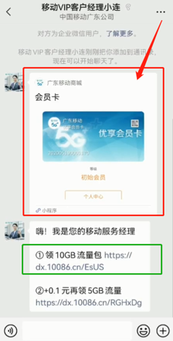
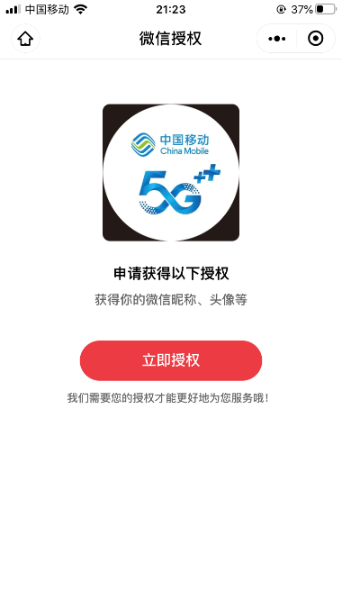
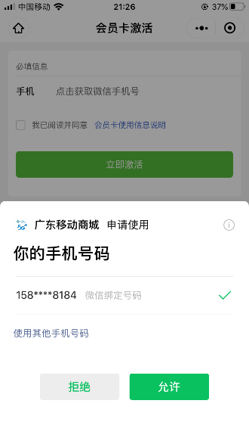
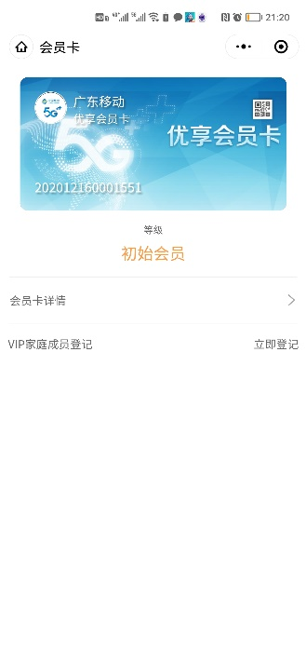
案例概述
会员卡获取
01
优点：粉丝不需要填手机号码、一键获取手机号。
缺点：领取后，粉丝不能直接获取到优惠利益。

Slide 10
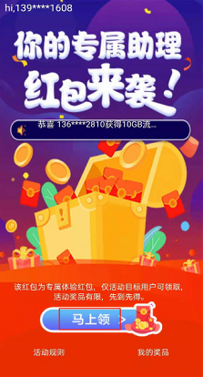
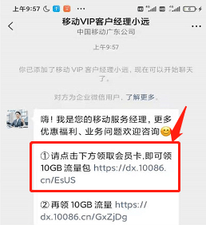
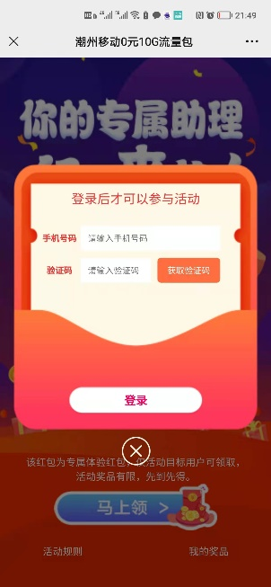
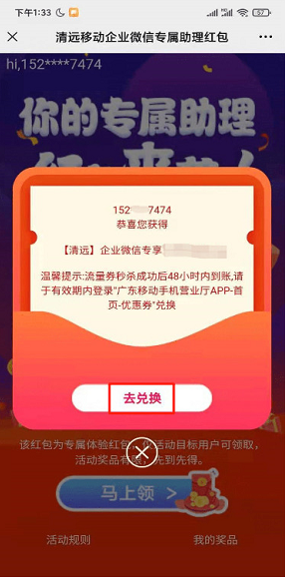
案例概述
助理红包获取
02
优点：粉丝通过输入手机号验证码领取优惠同时，系统自动获取。
缺点：虽然也是领优惠，但不能同时作为业务量，如果需要开首单，
还要另外开多一个链接，粉丝容易混淆。

Slide 11
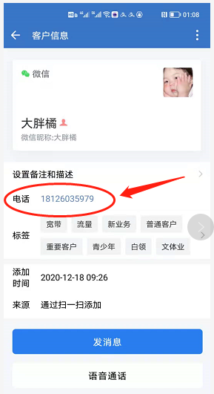
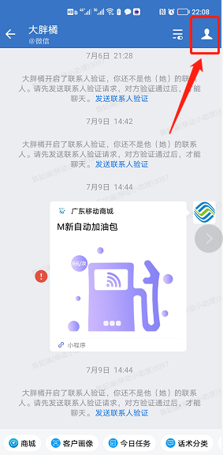
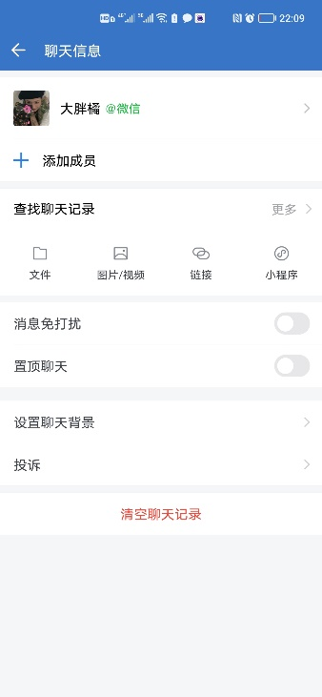
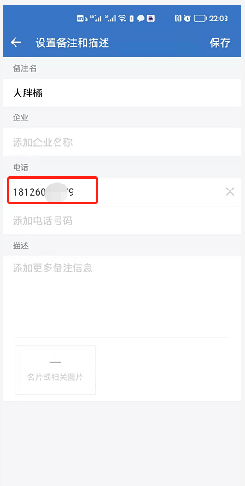
案例概述
手动备注获取
03
优点：粉丝不需要填手机号码、一键获取手机号。
缺点：领取后，粉丝不能直接获取到优惠利益。

Slide 12
案例概述
03
绑号的触点

Slide 13
案例概述
会员卡
线上引流（绑号+开首单） / 线下渠道（绑号+线下开首单）
绑号
触点
助理红包
线上引流（仅绑号）/ 线下渠道
手动备注
行销、随销场景（上门服务）、客户1V1服务

Slide 14
案例概述
04
绑号的产品及话术

Slide 15
案例概述
助理红包产品： 低价值(短平快)业务为主
绑号率70%以上
助理红包：
0元10GB7天流量包
0元5GB3天流量包
0元3GB3天流量包
10元消费红包
······

Slide 16
案例概述
吸粉绑号话术：
绑号率：60-75%
直接型
互动型
话题型
嗨！我是您的移动服务经理，小小心意为您奉上。
①领0元10GB7天流量包https://dx.10086.cn/EsUS
②38元套餐以上再领10GB新春包https://dx.10086.cn/ucfLEA
嗨，尊贵的佛山移动用户!
送您移动大礼包一份
点击小程序领取会员卡
领取成功后发送“1”
给我当前咨询的朋友比较多，看到马上会回复
你我同心，反诈同行！杜绝一切电信网络诈骗！嗨！我是您的移动服务经理，感谢您下载国家反诈中心APP，现赠送10GB7天流量给您，点击链接进行领取https://dx.10086.cn/EsUS
嗨！我是您的移动服务经理领10GB流量包https://dx.10086.cn/EsUS
活动型
亲亲～ 我是您的专属微管家！送您两份见面礼（红包+流量）！留意我的动态，关注更多福利和优惠！敬请期待哟~10元
消费红包：https://dx.10086.cn/u9YCCw2G
流量：
https://dx.10086.cn/GVwDCw
嗨！我是您的江门移动福利官，
本周超级星期四福利又来啦，领取10GB流量包https://dx.10086.cn/0JMFNV7b
领取后，再享2G流量+400G云盘限时优惠，办理请扣“1”

Slide 17
案例中亮点及可复用的点
通过会员卡（会员注册）、助理红包等方式进行捆绑号码。
根据不同触点，制定捆绑方式。
吸粉+绑号+开首单可同时进行。

Slide 18
针对案例的延伸思考及讨论：
对于分散运营中（社会渠道）不易管控的情况下，怎样进行更高效率的提高他们的存量粉丝捆绑号码率？
存量未绑号的粉丝，前期吸粉进来没有标签，做捆绑号码时有一定的困难，并且能进行互动的，大部分是年轻客群。

Slide 19
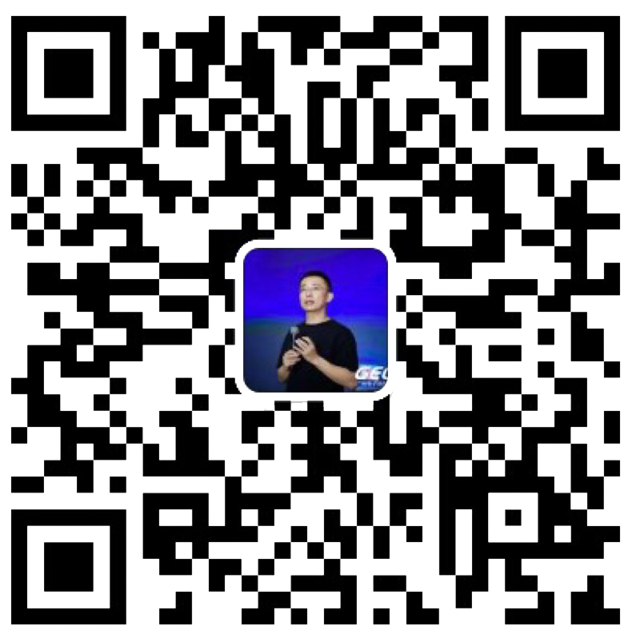
点燃
品牌私域运营中心
最专业的品牌私域运营服务商
帮你管理最有价值的用户资产
Wei Zi Jun
+86 139 0227 0098
WeChat
510970969@qq.com

